Slide 1


Introduction à la Programmation Multiplateforme Native avec Flutter
Bachar RIMA
Berger-Levrault DRIT
LIRMM (MAREL)
04/11/2025

Slide 2

Sommaire
Background
  Développement mobile natif
  Développement mobile multiplateforme
  Comment choisir entre développement natif et multiplateforme ?
Aperçu
  C’est quoi Flutter ?
  Pourquoi Flutter ?
Dart
  Introduction
  Syntaxe de base (crash course)
  Programmation orientée-objet (crash course)
Références
Introduction à la programmation multiplateforme native avec Flutter
2

Slide 3
Développement Mobile Natif – Aperçu
définition : développer une application mobile pour un OS spécifique (e.g., Android, iOS, Windows Phone)
implémentation : selon le(s) OS(s) ciblé(s), on dispose souvent :
  d'un/plusieurs langage(s) de programmation avec des kits de développement (Software Development Kits (SDKs)) dédiés spécifiques pour développer nos applications.
  d'un/plusieurs environnements d'outillage adaptés pour accélérer le processus de développement et améliorer la productivité des développeurs.
environnements de développement :
  éditeurs de texte à usage général, intelligents, personnalisables et extensibles par le biais d'extensions/plugins (e.g., VSCode, Atom, Sublime, etc.)
  environnements de développement intégrés (Integrated Development Environment (IDE)) dédiés et extensibles par le biais d'extensions/plugins (e.g., Intellij IDEA, Android Studio, Eclipse, Netbeans, etc.)
Introduction à la programmation multiplateforme native avec Flutter
3

Slide 4
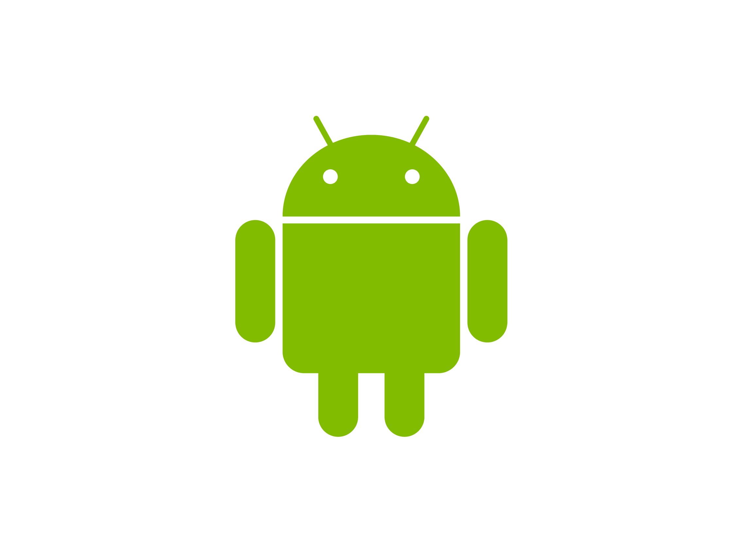
Développement Mobile Natif – Android
Pour créer des applications Android natives, on utilise des SDKs dédiés fournis par les langages de programmation Java ou Kotlin.
Java :
  le premier langage de programmation adopté pour créer des applications Android natives.
  langage orienté-objet, pouvant éventuellement simuler le paradigme fonctionnel en utilisant les expressions lambdas, les interfaces fonctionnelles, les streams et/ou les classes anonymes.
Kotlin :
  langage de programmation introduit par Google en 2017 pour créer des applications Android natives.
  langage orienté-objet et fonctionnel.
Outre les SDKs, on utilise souvent l'IDE multiplateforme (Windows, Mac OS, et Linux) Android Studio basé sur IntelliJ IDEA.
Introduction à la programmation multiplateforme native avec Flutter
4

Slide 5
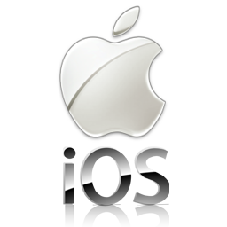
Développement Mobile Natif – iOS
Pour créer des applications iOS natives, on utilise des SDKs dédiés fournis par les langages de programmation Objective-C ou Swift.
Objective-C :
  le premier langage de programmation adopté pour créer des applications iOS natives.
  il s'agit d'un sur-ensemble (superset) du langage de programmation C doté de constructions permettant la programmation orientée-objet.
Swift :
  langage de programmation introduit par Apple en 2014 pour son écosystème, incluant la création d'applications iOS natives.
  langage orienté-objet de plus haut-niveau, pouvant éventuellement simuler le paradigme fonctionnel en utilisant les closures.
Outre les SDKs, on utilise souvent l'IDE Xcode (entre autres) ne fonctionnant qu’avec Mac OS.
Introduction à la programmation multiplateforme native avec Flutter
5

Slide 6






Développement Mobile Natif – Quelques exemples
Introduction à la programmation multiplateforme native avec Flutter
6

Slide 7
Développement Mobile Natif – Avantages
Meilleure performance : les applications natives sont développées, optimisées et compilées à l'aide d'APIs fournies pour une plateforme spécifique, ce qui les rends très rapides, plus efficaces et réactives.
Meilleure sécurité : les applications natives peuvent améliorer la sécurité des données des utilisateurs, ayant accès aux features de sécurité intégrées spécifiques à la plateforme.
Meilleure évolutivité : les applications natives sont souvent plus faciles à mettre à l'échelle grâce à la flexibilité fournie par les APIs de la plateforme ciblée.
Meilleures mises à jour : les développeurs d'applications natives ont accès aux mises à jour des SDKs dès leur sortie, celles-ci étant toujours accompagnées d'améliorations et de nouvelles fonctionnalités.
Meilleure expérience utilisateur : les applications natives offrent une expérience utilisateur plus fluide et plus riche car elles suivent les guides de conception pour la plateforme ciblée et héritent des features natives offertes par celle-ci (e.g., composants UI natifs) →
  l'interface utilisateur et les interactions sont plus cohérentes et plus souples, ce qui rend le flux de l'application plus naturel.
  l'expérience utilisateur est plus riche et plus intégrée pouvant tirer parti de l'écosystème fourni par la plateforme dédiée (e.g., push notifications).
Meilleure visibilité : les applications natives sont généralement mieux classées dans les stores d'applications (e.g., Google Play, App Store) en raison de leurs performance et souplesse.
Introduction à la programmation multiplateforme native avec Flutter
7

Slide 8
Développement Mobile Natif – Inconvénients
coût de développement/maintenance/évolution : les applications natives nécessitent souvent des équipes séparées et dédiés à chaque plateforme (e.g., des développeurs qui maîtrisant Java/Kotlin et Swift/Objective-C pour les OS Android et iOS respectivement) ce qui engendre un temps considérable pour leur développement, maintenance, et évolution
pas de réutilisabilité : une même application possède les mêmes règles métiers quelle que soit sa stratégie d'implémentation. Dans le cadre d'une application native, ceci engendre des redondances à travers les différentes implémentations associées aux plateformes ciblées, vu que les bases de code source concernées sont développées séparément en utilisant les SDKs et APIs fournies par chaque plateforme
Introduction à la programmation multiplateforme native avec Flutter
8

Slide 9
Développement Mobile Multiplateforme – Aperçu
définition : développer une seule application mobile pour plusieurs plateformes.
implémentation : des frameworks fournissant une interface d’abstraction unique pour accéder aux kits de développement (Software Development Kits (SDKs)) spécifiques aux plateformes ciblées.
environnements de développement :
  éditeurs de texte à usage général, intelligents, personnalisables et extensibles par le biais d'extensions/plugins (e.g., VSCode, Atom, Sublime, etc.)
  environnements de développement intégrés (Integrated Development Environment (IDE)) dédiés et extensibles par le biais d'extensions/plugins (e.g., Intellij IDEA, Android Studio, WebStorm, Visual Studio, etc.)
Introduction à la programmation multiplateforme native avec Flutter
9

Slide 10
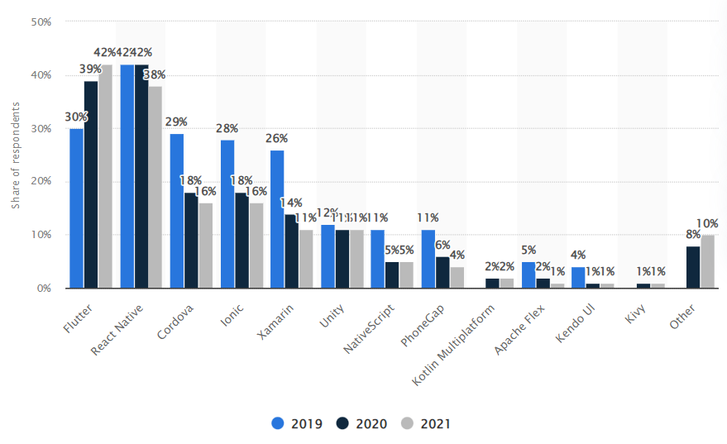
Développement Mobile Multiplateforme – Evolution de l’usage des frameworks mobiles multiplateformes
Introduction à la programmation multiplateforme native avec Flutter
10

Slide 11


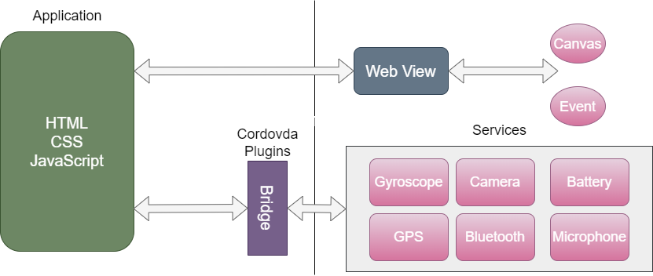
Développement Mobile Multiplateforme – Approche hybride
Introduction à la programmation multiplateforme native avec Flutter
11

Slide 12
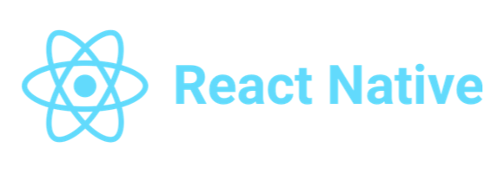
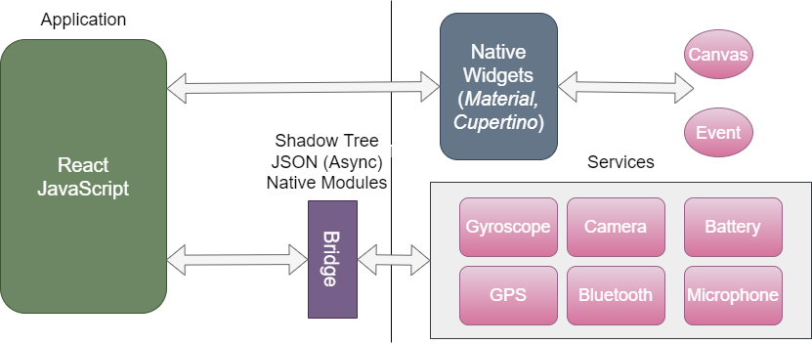
Développement Mobile Multiplateforme – Approche de React Native
Introduction à la programmation multiplateforme native avec Flutter
12

Slide 13

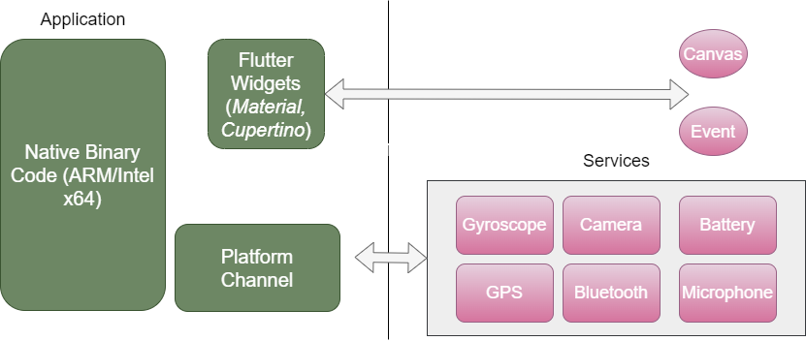
Développement Mobile Multiplateforme – Approche de Flutter
Introduction à la programmation multiplateforme native avec Flutter
13

Slide 14






Développement Mobile Multiplateforme – Quelques exemples
Introduction à la programmation multiplateforme native avec Flutter
14

Slide 15
Développement Mobile Multiplateforme – Avantages
Faibles coûts: le développement mobile multiplateforme ne nécessite qu'une seule équipe de développeurs qui doivent être bien informés dans le cadre choisi.
Réutilisabilité du code : les frameworks mobiles multiplateformes permettent d'utiliser une seule base de code, garantissant ainsi la cohérence de la logique métier utilisée.
Développement rapide :
  en réutilisant le code et en améliorant la productivité, l'application arrivera plus rapidement sur le marché.
  Les frameworks mobiles multiplateformes ont également optimisé le test des applications pendant le développement.
Maintenance simplifiée : la mise à jour d'une application multiplateforme est plus facile, ayant affaire à une seule base de code à partir de laquelle les différentes versions sont générées, ce qui garantit la cohérence et réduit la possibilité des erreurs.
Introduction à la programmation multiplateforme native avec Flutter
15

Slide 16
Développement Mobile Multiplateforme – Inconvénients
Empreinte numérique plus importante : les applications multiplateformes sont généralement plus volumineuses et donc nécessitent plus d'optimisation, en tenant compte des capacités des plateformes mobiles existantes.
Intégrations difficiles : les frameworks mobiles multiplateformes n'intègrent pas toutes les fonctionnalités spécifiques à la plateforme. Certaines intégrations spécifiques au matériel, telles que l'utilisation de GPU, peuvent nécessiter des compétences en développement d'applications natives.
Coûts de performance : les frameworks mobiles multiplateformes regroupent généralement un environnement d'exécution personnalisé pour exécuter l'application, communiquant avec les services spécifiques à la plateforme. Ceci ajoute une couche supplémentaire de calcul, entraînant une baisse des performances.
Mises à jour retardées: les nouvelles versions des SDKs incluent généralement de nouvelles fonctionnalités et mises à jour, qui ne seront pas immédiatement répercutées au niveau des frameworks mobiles multiplateformes les exploitant.
Introduction à la programmation multiplateforme native avec Flutter
16

Slide 17
Comment choisir entre développement mobile natif et développement mobile multiplateforme ? (1)
Complexité de l’application :
  Pour les applications simples n’ayant pas besoin de ressources considérables ou d’avoir accès à des APIs de bas niveau, le développement mobile multiplateforme serait le meilleur choix.
  Pour les applications plus complexes, ayant des besoins de calcul exigeants ou d’avois accès à des APIs de bas niveau, le développement mobile natif serait le meilleur choix.
Délai de mise sur le marché :
  On souhaite publier le produit tôt sur le marché pour récolter des commentaires de qualité des utilisateurs et continuer à faire évoluer le produit.
  Le développement d'applications multiplateformes serait le mieux adapté à ce scénario car il est rapide à créer et à itérer.
  Par contre, le développement mobile natif prendrait du temps et serait plus difficile à maintenir, ce qui, en fin de compte, ralentirait la mise sur le marché.
Introduction à la programmation multiplateforme native avec Flutter
17

Slide 18
Comment choisir entre développement mobile natif et développement mobile multiplateforme ? (2)
Sécurité, stabilité, évolutivité :
  Les risques liés à la sécurité, la stabilité et l’évolutivité peuvent être très élevés pour certains types d'applications mobiles (e.g., applications bancaires, applications financières, etc.).
  Dans ces scénarios, le développement mobile natif serait une meilleure voie, tirant partie des nombreuses fonctionnalités de sécurité, de stabilité et d’évolutivité fournies par les bibliothèques intégrées à la plateforme ciblée, notamment le cryptage des fichiers et la détection intelligente des fraudes.
Performance :
  Certains types d’applications mobiles peuvent avoir des exigences de calcul élevées, nécessitant ainsi des performances accélérées (e.g., les jeux)
  Dans ces scénarios, le développement mobile natif est souvent la meilleure solution.
  L'optimisation des performances pour une plateforme spécifique nous permet de s'assurer que l'application s'exécute aussi efficacement que possible.
  Par contre, l'utilisation de frameworks mobiles multiplateformes nécessiterait des efforts supplémentaires outre l’expertise sur les applications mobiles natives.
Introduction à la programmation multiplateforme native avec Flutter
18

Slide 19
Comment choisir entre développement mobile natif et développement mobile multiplateforme ? (3)
Coûts de développement :
  Certaines entreprises ont des budgets plus élevés que d'autres pour développer des applications mobiles.
  Pour les petits budgets, on opte pour des applications multiplateformes car on n'a besoin que d'une petite équipe.
  De plus, le développement mobile multiplateforme nous permet de contrôler les coûts en permettant une meilleure réutilisation du code.
UI/UX :
  Certains types d’applications mobiles peuvent nécessiter une expérience utilisateur optimale (e.g., les jeux)
  Dans ces scénarios, le développement mobil natif est souvent la meilleur solution.
  Les interfaces et l’expérience utilisateur sont riches et souples ayant accès aux composants UI/UX fournis par la plateforme ciblée.
Introduction à la programmation multiplateforme native avec Flutter
19

Slide 20
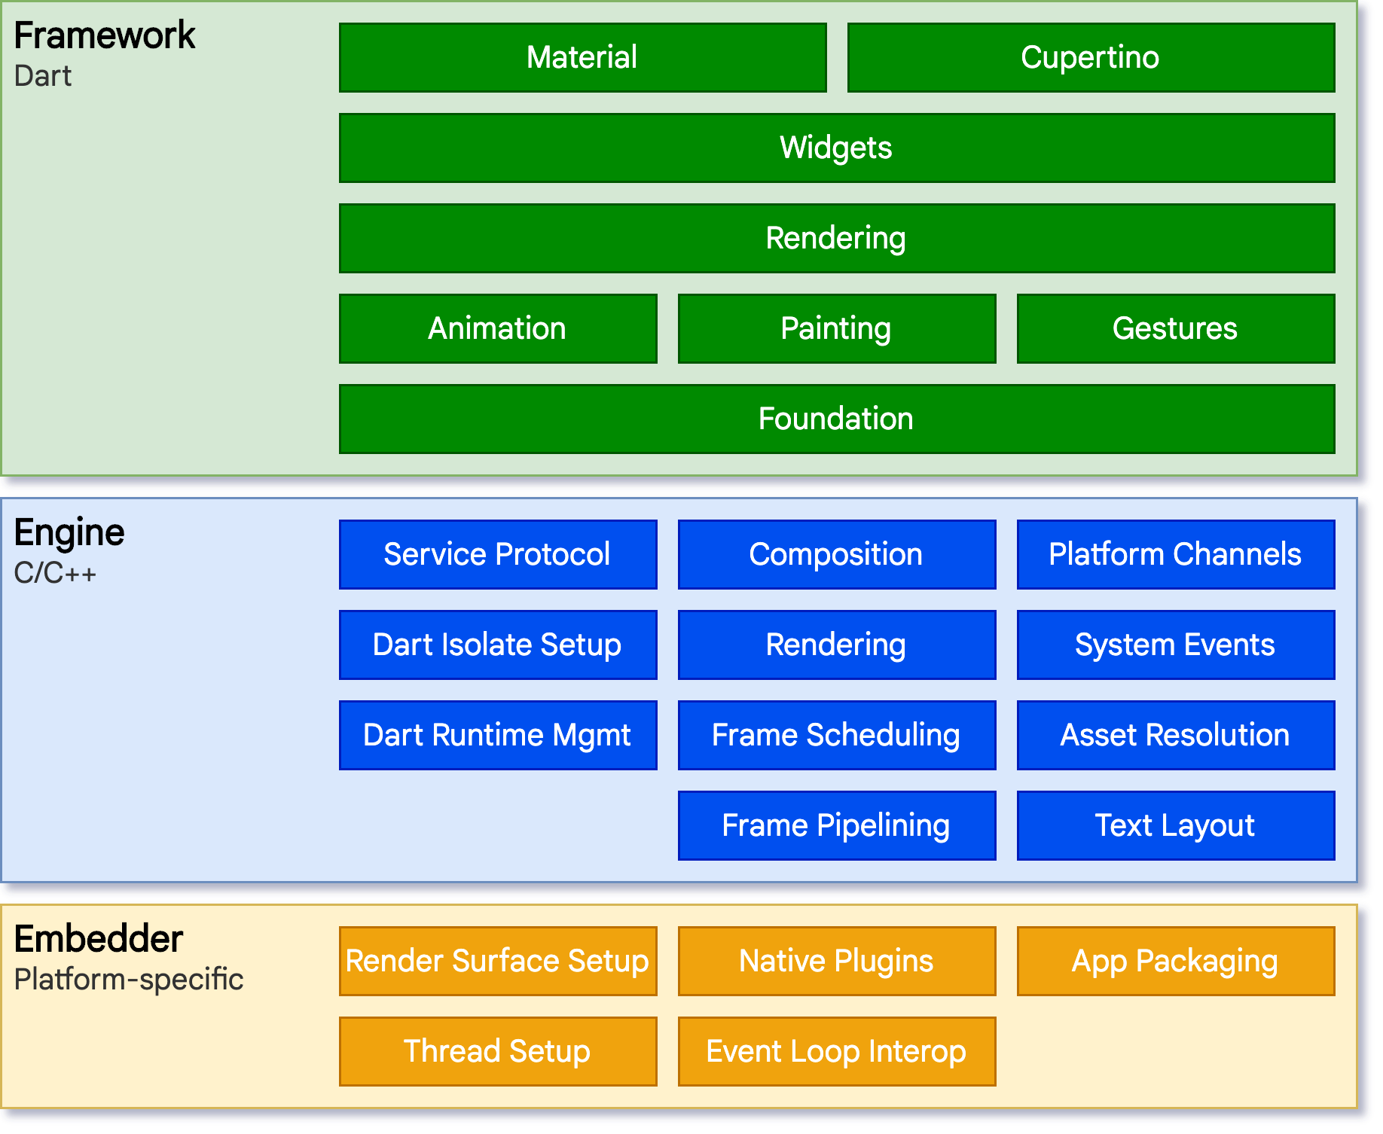
Aperçu – C’est Quoi Flutter ?
quoi : un kit de développement (SDK) consistant d’un framework basé sur le langage de programmation Dart, d’un moteur de rendering écrit en C/C++ et d’un embedder (spécifique à chaque plateforme)
qui : Google
quand : 4 décembre 2018
pourquoi : créer des applications multiplateformes natives à partir d’une seule base de code (clients lourds, clients légers, mobiles)
installation : https://docs.flutter.dev/get-started/install
Introduction à la programmation multiplateforme native avec Flutter
20

Slide 21
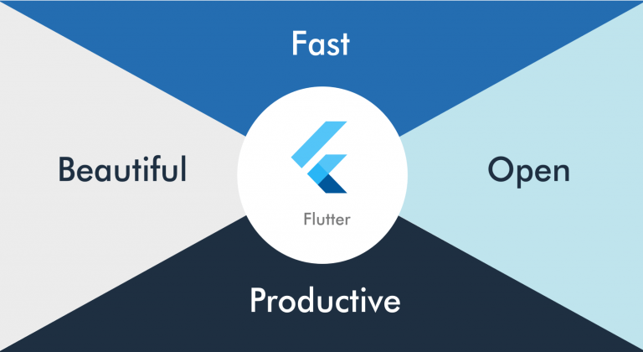
Aperçu – Pourquoi Flutter ?
Éviter la maintenance de plusieurs bases de code source séparées pour une même application.
Développer plus rapidement, avec moins de coûts, tout en facilitant la disponibilité de l’application sur toutes les plateformes en même temps.
Partager le design et l’expérience utilisateur de l’application à travers les plateformes.
Introduction à la programmation multiplateforme native avec Flutter
21

Slide 22
Aperçu – Avantages vs Inconvénients de Flutter
Avantages
Inconvénients
Interface Utilisateur flexible et personnalisable (Tout est widget en Flutter)
Apprentissage facile
Documentation et ressources d’apprentissage de bonnes qualités
Communauté en pleine croissance
Support à long terme (largement adopté par Google)
Support du hot reload/restart pour plus de productivité lors du développement et débogage
Performance optimale
Portabilité à travers six plateformes : Android, iOS, Windows, Mac OS, Linux, et le Web
Internationalisation et accessibilité.
Grande taille d’une application Flutter
Manque de bibliothèques tierces
Adoption relativement faible de Dart
Pas d’utilisation de composants natifs
Limitations d’accès aux features natives
Introduction à la programmation multiplateforme native avec Flutter
22

Slide 23
Dart – Introduction
définition : un langage de programmation :
  multiplateforme (Windows, Mac OS, Linux)
  open-source (licence BSD) et reconnu par le standard ECMA.
  syntaxiquement proche à C, Java, et JavaScript avec portée lexicale (lexical scoping).
  statiquement typé, mais offrant également un support pour le typage dynamique.
  orienté-objet (basé sur les classes).
  offrant un support pour la programmation fonctionnelle via les closures, les fonctions anonymes, etc.
  offrant un support pour la programmation concurrente via les isolates.
pourquoi : remplacer JavaScript en surmontant ses limitations pour améliorer ses performances.
quand : première version sortie en 2011 ; première version stable en 2017.
qui : créé par la communauté Google et popularisé via Flutter.
où : écrire des scripts simples allant jusqu'à la création d'applications complètes (bureau (Windows/Mac OS/Linux), web (frontend/backend), mobile (Android/iOS)).
comment : CLI, IDE, ou dans le navigateur (http://dartpad.dev)
Introduction à la programmation multiplateforme native avec Flutter
23

Slide 24
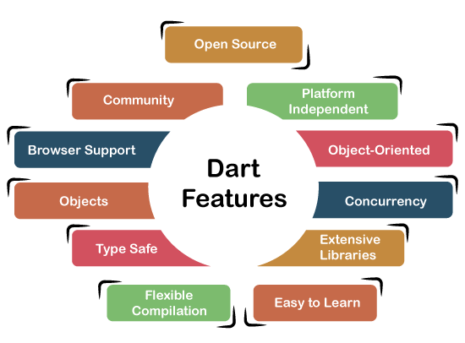
Dart – Features
Introduction à la programmation multiplateforme native avec Flutter
24

Slide 25
Dart – Dart Native et Dart Web (1)
Dart Native :
  pourquoi : créer des applications bureau ou mobiles.
  comment :
    compilation Just-in-Time (JIT) avec la machine virtuelle Dart VM lors du développement qui convertit le code bytecode en code machine natif.
    compilation Ahead of Time (AOT) pour produire du code machine lors du build de l'application.
Dart Web :
  pourquoi : créer des applications Web.
  comment :
    dartdev : compilateur pour exécuter et déboguer les applications web Dart sur le moteur Chrome lors du développement.
    dart2js : compilateur pour transformer le code de l'application Web en code JavaScript optimisé portable sur tous les navigateurs lors de la production.
  applications : Flutter, AngularDart, …
Introduction à la programmation multiplateforme native avec Flutter
25

Slide 26
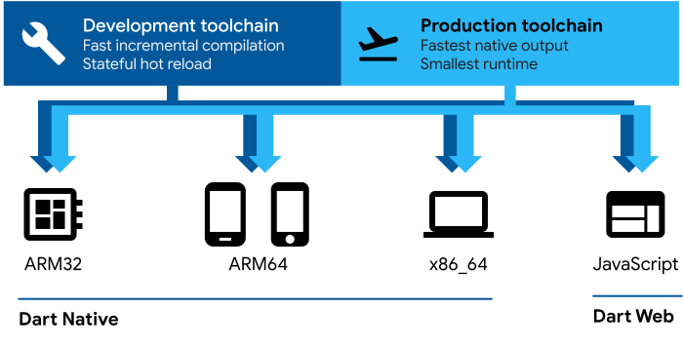
Dart – Dart Native et Dart Web (2)
Introduction à la programmation multiplateforme native avec Flutter
26

Slide 27
Références et Liens Utiles
Flutter Documentation : https://docs.flutter.dev/
Flutter Install : https://docs.flutter.dev/get-started/install
Native vs cross-platform mobile app development : https://circleci.com/blog/native-vs-cross-platform-mobile-dev/
Native vs cross-platform development: pros & cons revealed : https://www.uptech.team/blog/native-vs-cross-platform-app-development
Dart – Data Types : https://www.geeksforgeeks.org/dart-data-types/
Operators in Dart : https://www.geeksforgeeks.org/operators-in-dart/
Strings in Dart : https://www.geeksforgeeks.org/strings-in-dart/
Dart Programming Language : https://www.javatpoint.com/dart-programming
Flutter Tutorial for Beginners : https://www.youtube.com/playlist?list=PL4cUxeGkcC9jLYyp2Aoh6hcWuxFDX6PBJ
Flutter Course for Beginners – 37-hour Cross Platform App Development Tutorial : https://www.youtube.com/watch?v=VPvVD8t02U8
Développement Mobile Natif : Flutter – cours par Abderrahmane Seriai
SoftScanner: A Log-centric Software Analysis and Engineering Ecosystem
27

